Slide 1
文字段落、標題 與結構
資訊傳播學系
林頌堅

Slide 2
區塊元件 vs. 行內元件

Slide 3
區塊元件 (block elements)
新的元件開始於前一元件的左下
子元件可以是區塊元件或行內元件

Slide 4
行內元件 (inline elements)
元件接續在文字的行內之間
子元件只能是行內元件

Slide 5
元件的形式
區塊元件
div, p, h1…
行內元件
span, em, strong

Slide 6
HTML文字元件— 文字區塊元件

Slide 7
文章或章節標題元件
<h1> </h1>
<h2> </h2>
…
<h6> </h6>

Slide 8
段落元件
<p> </p>

Slide 9
網頁的主要內容元件
<main> </main>

Slide 10
文章元件
<article> </article>
網頁中具獨立而完整的內容

Slide 11
章節元件
<section> </section>
網頁中一組相關的文字內容

Slide 12
開頭元件
<header> </header>
網頁、章節或文章的開頭

Slide 13
中央氣象局網站的<header>

Slide 14
結尾元件
<footer> </footer>
網頁結尾的訊息
如：更新日期、版權等

Slide 15
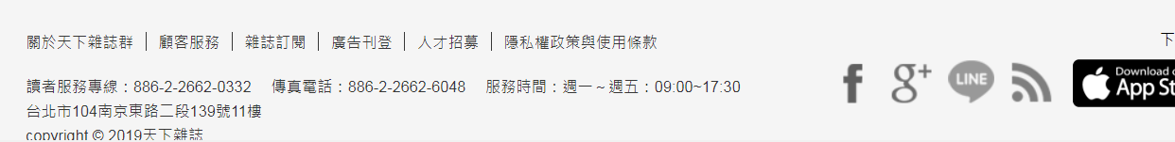
天下雜誌的footer

Slide 16
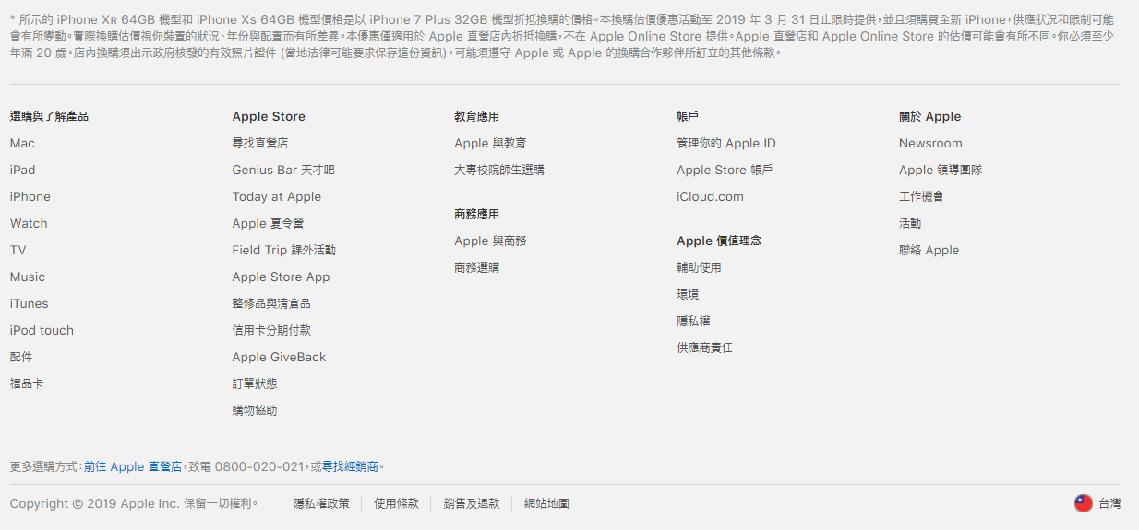
蘋果公司的footer

Slide 17
導覽元件
<nav> </nav>
網頁中與導覽有關的訊息

Slide 18
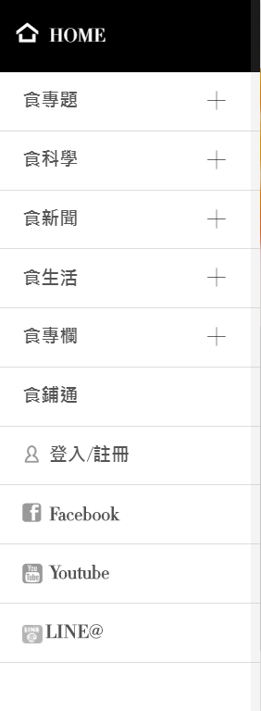
食力foodNEXT的nav

Slide 19
邊欄元件
<aside> </aside>
網頁中與主要內容無關的訊息

Slide 20
萬用的區塊容器元件
<div> </div>

Slide 21
文字區塊元件的種類
語意相關的元件
article, section, header, footer, p, h1…
語意無關的元件
div

Slide 22
理論上可以用<div>建構所有的 網頁上的文字區塊元件

Slide 23
但，一來不易閱讀，
再者SEO不佳

Slide 24
HTML文字元件— 行內元件

Slide 25
文字強調元件
<em> </em>
<strong> </strong>

Slide 26
萬用的行內容器元件
<span> </span>

Slide 27
元件的id與class屬性

Slide 28
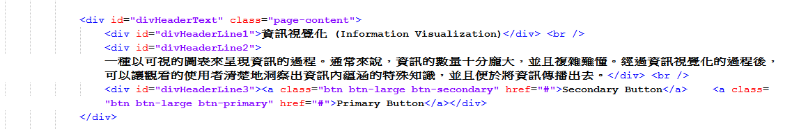
元件中的重要屬性
id是元件的識別名稱，每一個網頁中只有一個
元件用這個識別名稱
class是元件的類別名稱，網頁中多個的元件
都可以用同樣的類別名稱

Slide 29
什麼時候會用到id和class屬性？
指定元件的樣式時
id: 某一個用這個識別名稱的元件的樣式
class: 所有同樣類別名稱的元件的樣式

Slide 30
什麼時候會用到id和class屬性？
JavaScript程式參考網頁上的元件時
id: 參考到某一個用這個識別名稱的元件
class: 參考到所有同樣類別名稱的元件

Slide 31
什麼時候會用到id和class屬性？
連結到網頁上的元件時
id: 連結到某一個用這個識別名稱的元件

Slide 32
請找找看index.html中出現的 <nav>、<section>、<h1>、 <p>和<span>等元件 各在什麼地方？
並且請思考它們的用法。

